Slide 1







Pipeline DVC Training avec micro-services
/add_images
/get_images
/get_mlflow_runs
/train
/register_model
/revert_to_commit
/delete_images
TRAINING-Admin-Backend
git clone
dvc pull
dvc repro
dvc commit
git commit
dvc push
git push
register_model_to_s3
save_to_mlflow
/ingest
/clean
/process
Vectorizer
Models
- Experiment
- Git Hash
images
ETL
txt
Pre-Processing
- Vectorize (TFIDF)
- Split train/test
/train
Model
/blocks-words
Texte
océrisé
/clean
Texte
nettoyé
Train data
Train
/eval
OCR
- Ocerize
Clean-text
- Lowercase
- Tokenize/Lemmatize
- Remove stop words
Metrics
Test data
Eval

Slide 2
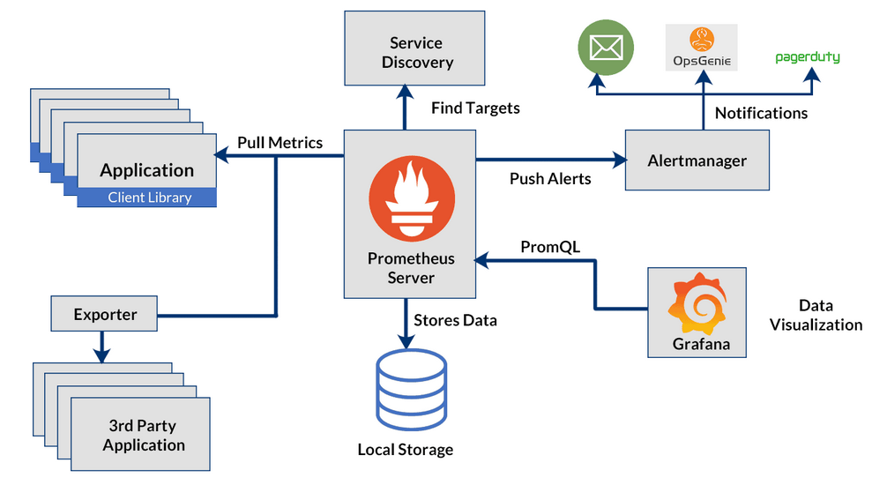
Pipeline Training & Monitoring
Défis techniques
Utilisation de volumes
Une branche Git dédiée Prod pour éviter le traitement des pull requests
Monitoring : Dockers Prometheus & Grafana
Les métriques surveillées
…
Les seuils de détection
…
Les alertes (metric drift)
…

Slide 3
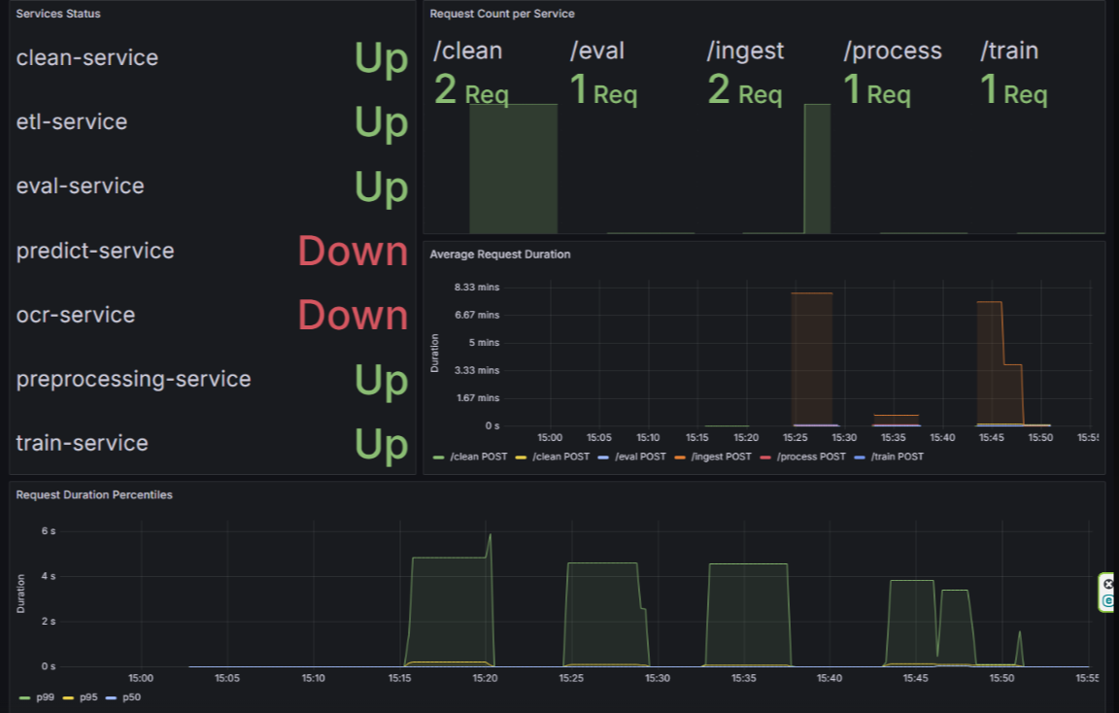
Monitoring Métrique Système

